Slide 1
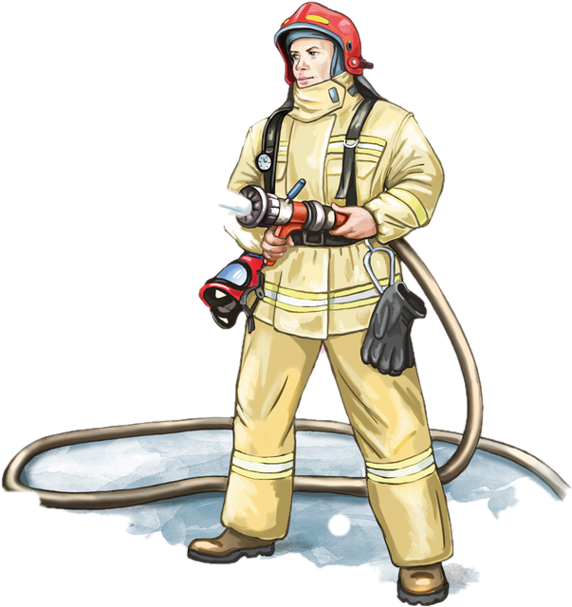
ПРАВИЛА ПОЖАРНОЙ БЕЗОПАСНОСТИ ДЛЯ ДЕТЕЙ И РОДИТЕЛЕЙ!
Храните спички и зажигалки в недоступном и незаметном для детей месте, желательно в запертом на ключ ящике.
Научите малышей говорить вам, когда они находят спичку или зажигалку.
Помните, что даже зажигалки с устройствами защиты от зажигания детьми не обеспечивают полной защиты, и храните их в безопасном месте.
Когда ребенок проявляет любопытство к огню или играет с огнем, объясните ему спокойно и твердо, что спички и зажигалки - это предметы для взрослых, с которыми надо быть осторожными.
Никогда не используйте спички или зажигалки для развлечения. Дети могут начать подражать вам.
Предупреждайте пожары, показывая детям, как следует соблюдать правила безопасности дома.
Не разрешайте детям подходить ближе, чем на 1 метр к плите, когда на ней готовится пища, не перегружайте электрические розетки, ежегодно проверяйте отопительную систему.
ГЛАВНОЕ ПРИ ПОЖАРЕ – НЕ ПАНИКОВАТЬ! ПОМНИТЕ! ОТСУТСТВИЕ ПАНИКИ, ЗАЛОГ ВАШЕГО СПАСЕНИЯ!

